Slide 1


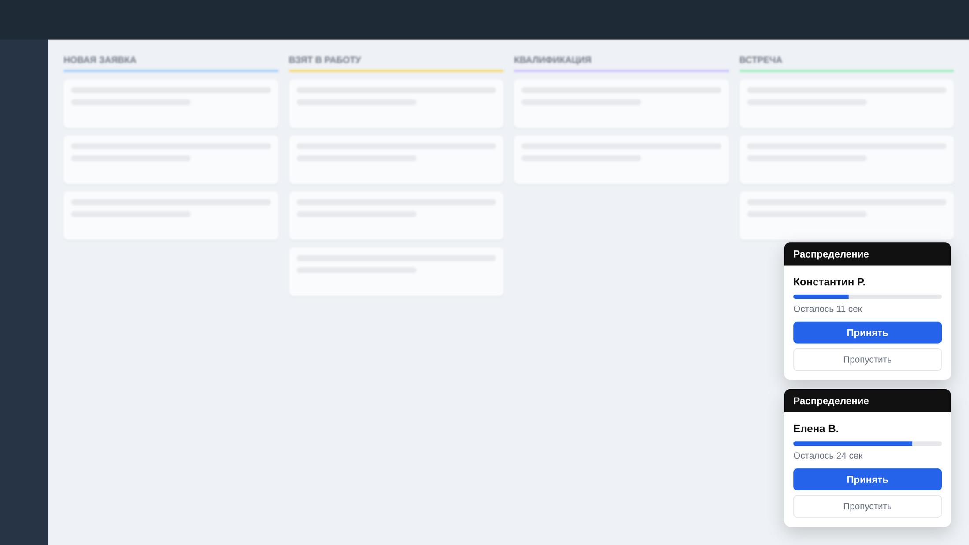
Распределение лидов в amoCRM
автоматически, честно и за секунды
Каждый новый лид сразу получает свободный менеджер, а руководитель видит всю работу отдела в цифрах — без ручной раздачи и потерянных заявок.
Окно распределения появляется прямо в amoCRM
Notes:
Открытие. Представьтесь и задайте рамку: «Покажу, как отдел продаж перестаёт терять лиды на этапе раздачи». Продукт — модуль к amoCRM: он сам раздаёт новые сделки менеджерам по очереди, учитывает графики и даёт руководителю аналитику. Ключевая мысль, к которой вы будете возвращаться: скорость реакции на лид + справедливая нагрузка + прозрачность.

Slide 2






Знакомая ситуация?
Так теряются деньги на этапе, когда лид уже оплачен рекламой, но ещё никому не достался.
Лиды остывают
Нечестная раздача
Лид ушёл тому, кто не работает
Заявка висит в «Неразобранном», пока кто-то её не заберёт. Клиент уходит к тем, кто перезвонил первым.
Лиды раздаются вручную или достаются тому, кто успел первым. Одни перегружены, другие простаивают.
Сделку назначили менеджеру в выходной или в отпуске — она лежит без движения.
Повторный лид попал не к своему менеджеру
Мусор в очереди
Отсутствие аналитики
Постоянный клиент написал снова, а его взял новый менеджер. Клиенту приходится всё объяснять заново.
Телефония создаёт техническую сделку на каждый звонок — очередь забита дублями.
Непонятно, кто сколько лидов взял, как быстро реагирует и где «дыры» в графике.
Страница 2 / 22
Notes:
Не продавайте сразу — сначала найдите боль клиента. Спросите: «Как у вас сейчас распределяются заявки? Кто решает, кому достанется лид? Сколько в среднем лид ждёт, пока его возьмут?» Попросите клиента выбрать 1–2 пункта с этого слайда, которые про него. Дальше в презентации делайте акцент именно на них.

Slide 3
Решение: модуль распределения лидов
Модуль подключается к amoCRM и берёт раздачу новых сделок на себя. Как только лид попадает в воронку, система выбирает следующего по очереди менеджера, который сейчас работает, и показывает ему окно с предложением прямо в amoCRM. Менеджер нажимает «Принять» — и становится ответственным. Не успел — лид сразу уходит следующему.
30 сек
на решение менеджера — потом лид уходит следующему (время настраивается)
1 клик
чтобы принять лид: менеджер сразу назначается ответственным
Внутри amoCRM — менеджерам не нужно осваивать новую программу
Учитывает графики — лиды получают только те, кто работает сейчас
Прозрачно — очередь, история и аналитика в кабинете руководителя
Каждый лид
попадает в журнал: кто, когда и за сколько секунд его принял
Страница 3 / 22
Notes:
Сформулируйте продукт одной фразой: «Модуль сам раздаёт новые лиды менеджерам по очереди прямо в amoCRM — с таймером, графиками и аналитикой». Подчеркните, что менеджерам не нужно ничего осваивать: окно появляется в привычном интерфейсе amoCRM. 30 секунд — это значение по умолчанию; руководитель меняет его в настройках.

Slide 4






Как это работает
1. Лид в воронке
2. Проверка
3. Выбор менеджера
4. Предложение
5. Принял
Сделка попадает на этап входа выбранной воронки amoCRM
Автосделки телефонии отсеиваются, повторный клиент ищется среди сделок
Следующий по кругу среди тех, кто работает и онлайн
Окно с именем клиента и таймером прямо в amoCRM
Менеджер назначен ответственным, карточка сделки открывается
Принял
Не успел или пропустил
Лид закреплён за менеджером в amoCRM, в истории фиксируется время реакции. Указатель очереди переходит к следующему.
Лид сразу уходит следующему. Если круг прошёл без принятия — пауза и новый круг, а руководитель получает уведомление.
Страница 4 / 22
Notes:
Проведите клиента по шагам слева направо. Важные акценты: (1) лиды берутся только из выбранной воронки и с выбранного этапа; (2) до раздачи система чистит поток — отбрасывает автосделки телефонии и проверяет, не обращался ли клиент раньше; (3) лид получает только тот, у кого сегодня рабочий день и кто сейчас в amoCRM; (4) если никто не взял — лид не теряется, он идёт по кругу, а руководителя предупреждают.

Slide 5
Окно распределения в amoCRM
Появляется само в правом нижнем углу на любом экране amoCRM
Звуковой сигнал — менеджер услышит новый лид, даже если смотрит в другое окно
Имя клиента и таймер с полосой обратного отсчёта
«Принять» — менеджер становится ответственным, карточка сделки открывается
Несколько лидов складываются в стопку, ни один не потеряется
Схема интерфейса CRM условная, окна распределения — как в продукте
Страница 5 / 22
Notes:
Это то, что видит менеджер каждый день. Подчеркните простоту: одна кнопка, таймер, ничего лишнего. Появление лида сопровождается звуковым сигналом — менеджер не пропустит его, даже если работает в соседней вкладке amoCRM.

Slide 6
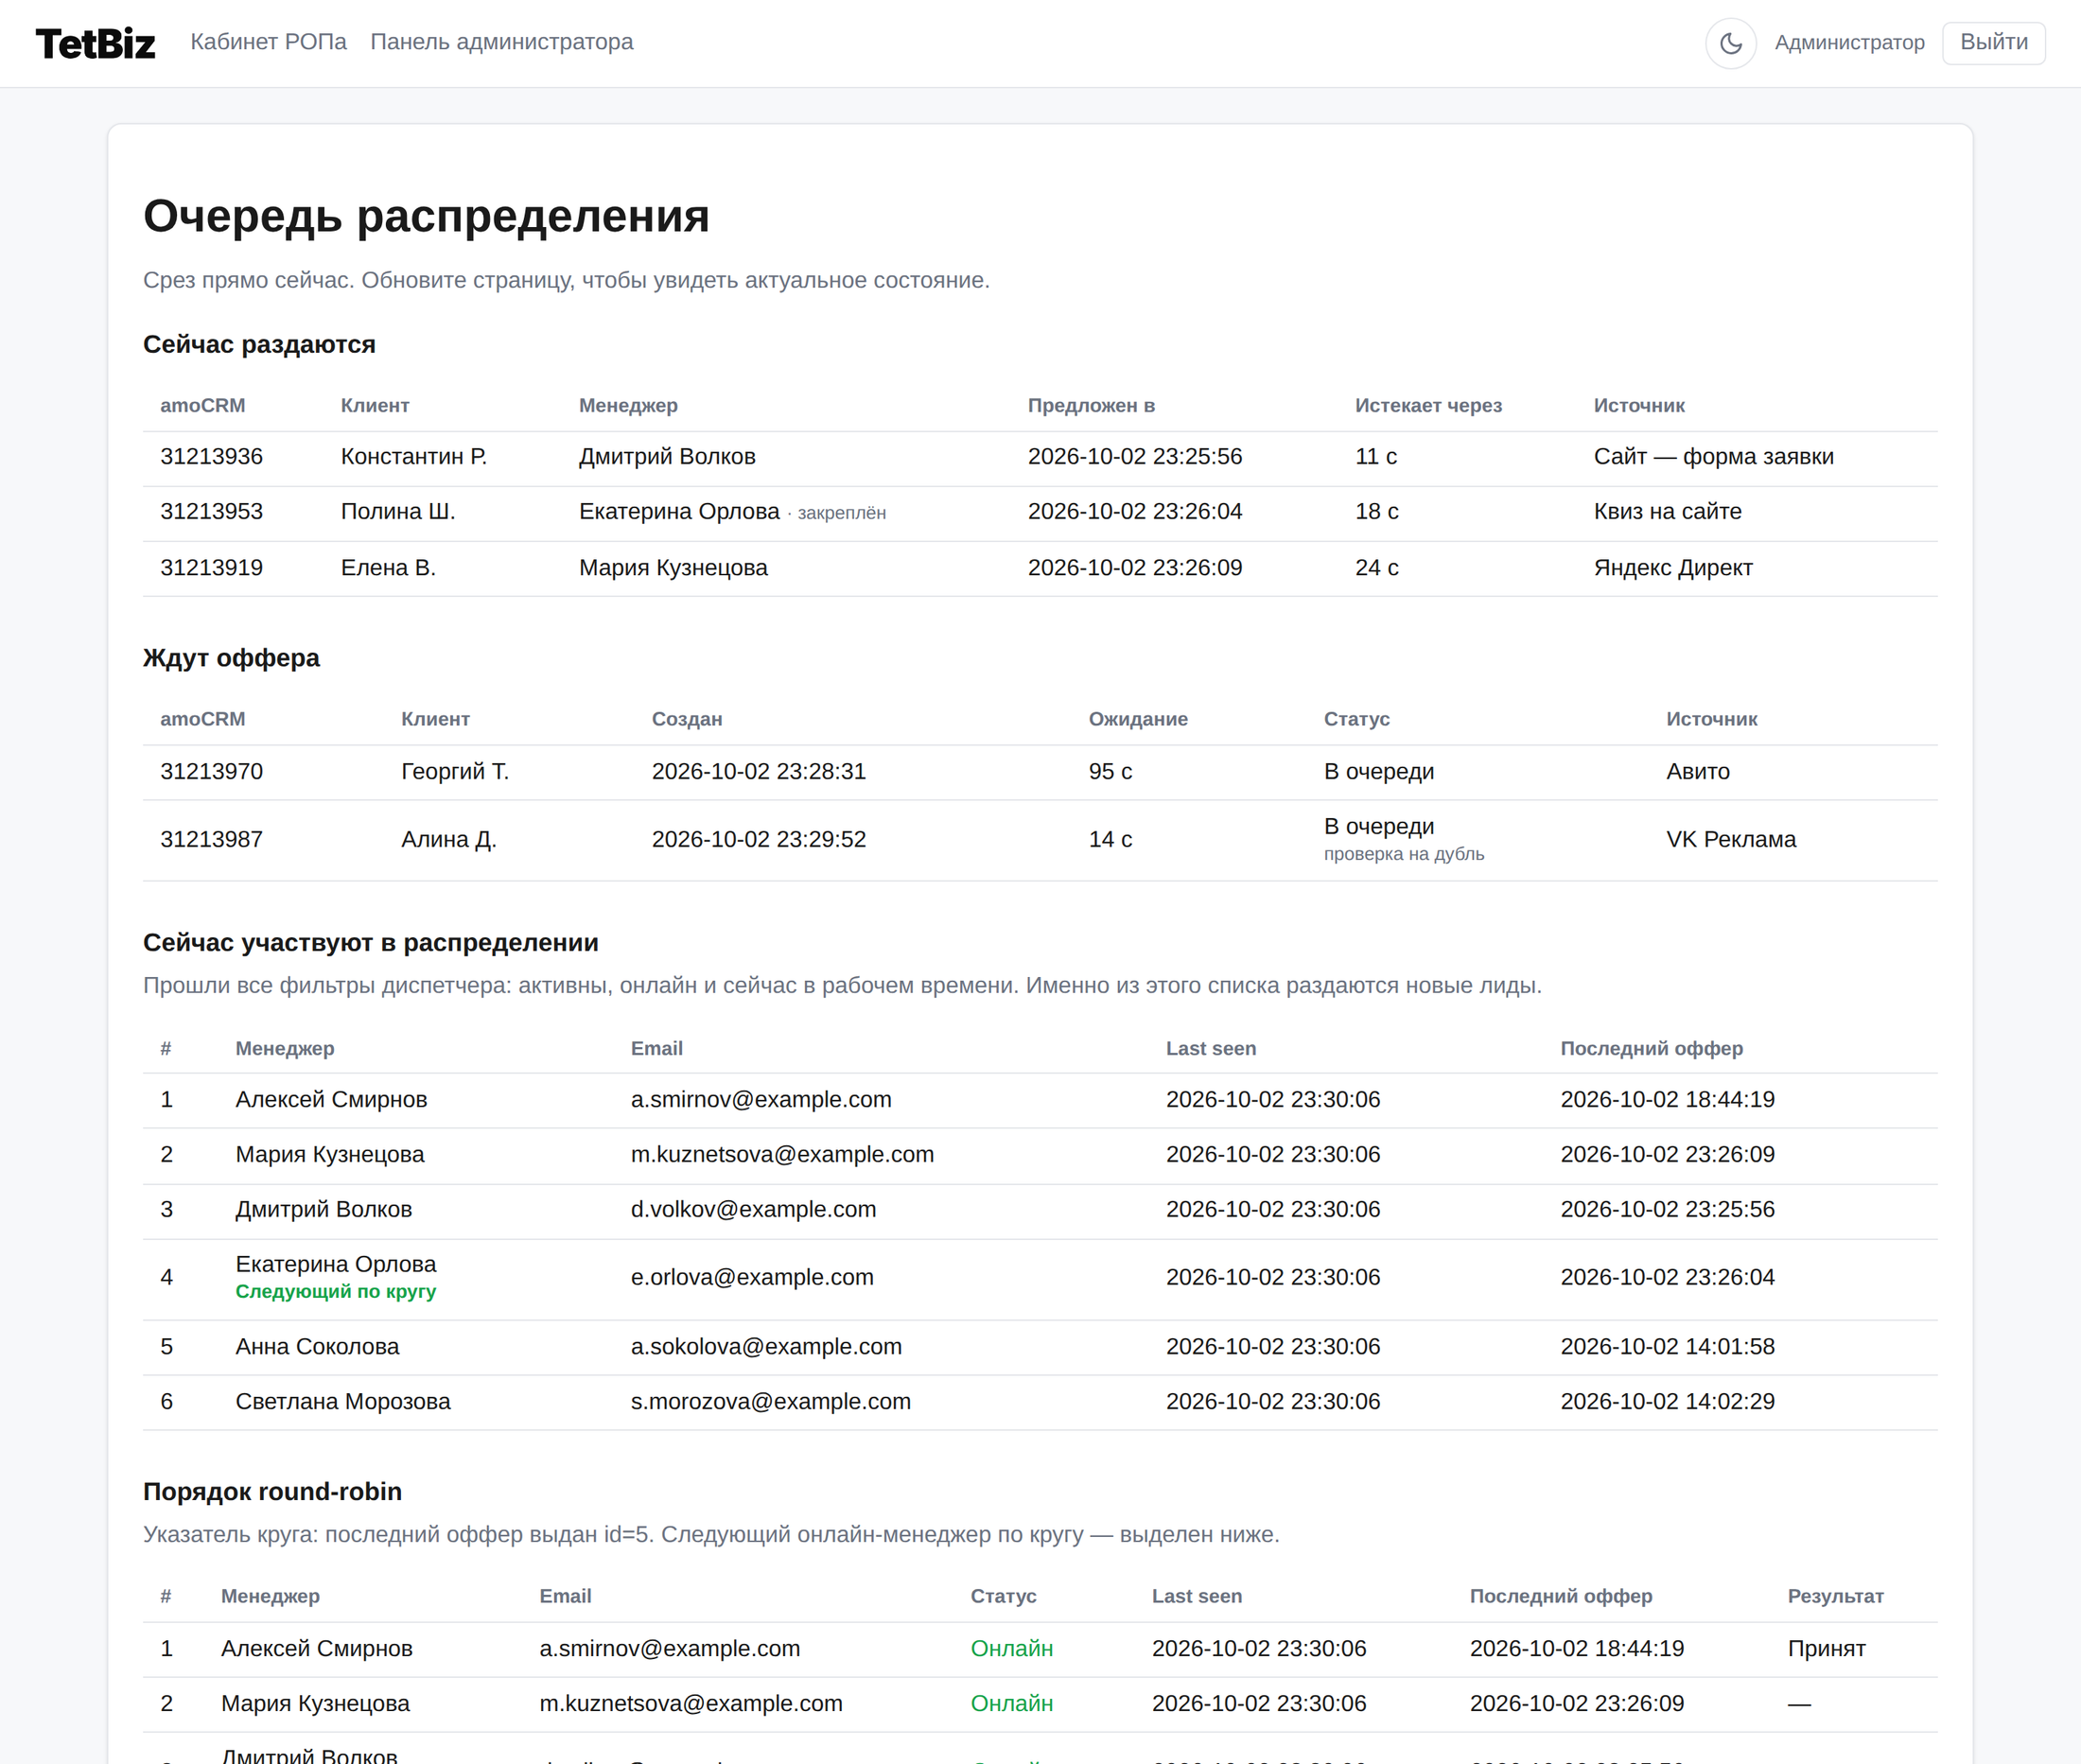
Честная очередь: round-robin с фильтрами
По кругу: каждый получает лиды по очереди, без любимчиков
Только доступные: рабочий день по личному графику, рабочее время компании, не праздник, менеджер онлайн в amoCRM
Пауза между кругами: если никто не взял — 5 минут и новый круг
Очередь в реальном времени: что сейчас раздаётся, кто ждёт, кто следующий
Страница 6 / 22
Notes:
Главный аргумент для команды продаж — справедливость. Никто не «перехватывает» лиды, нагрузка ровная, споров меньше. Покажите экран очереди: руководитель в любой момент видит, какие лиды сейчас предлагаются, сколько секунд осталось, кто онлайн и кому уйдёт следующий лид. Пауза 5 минут — значение по умолчанию, она настраивается.

Slide 7
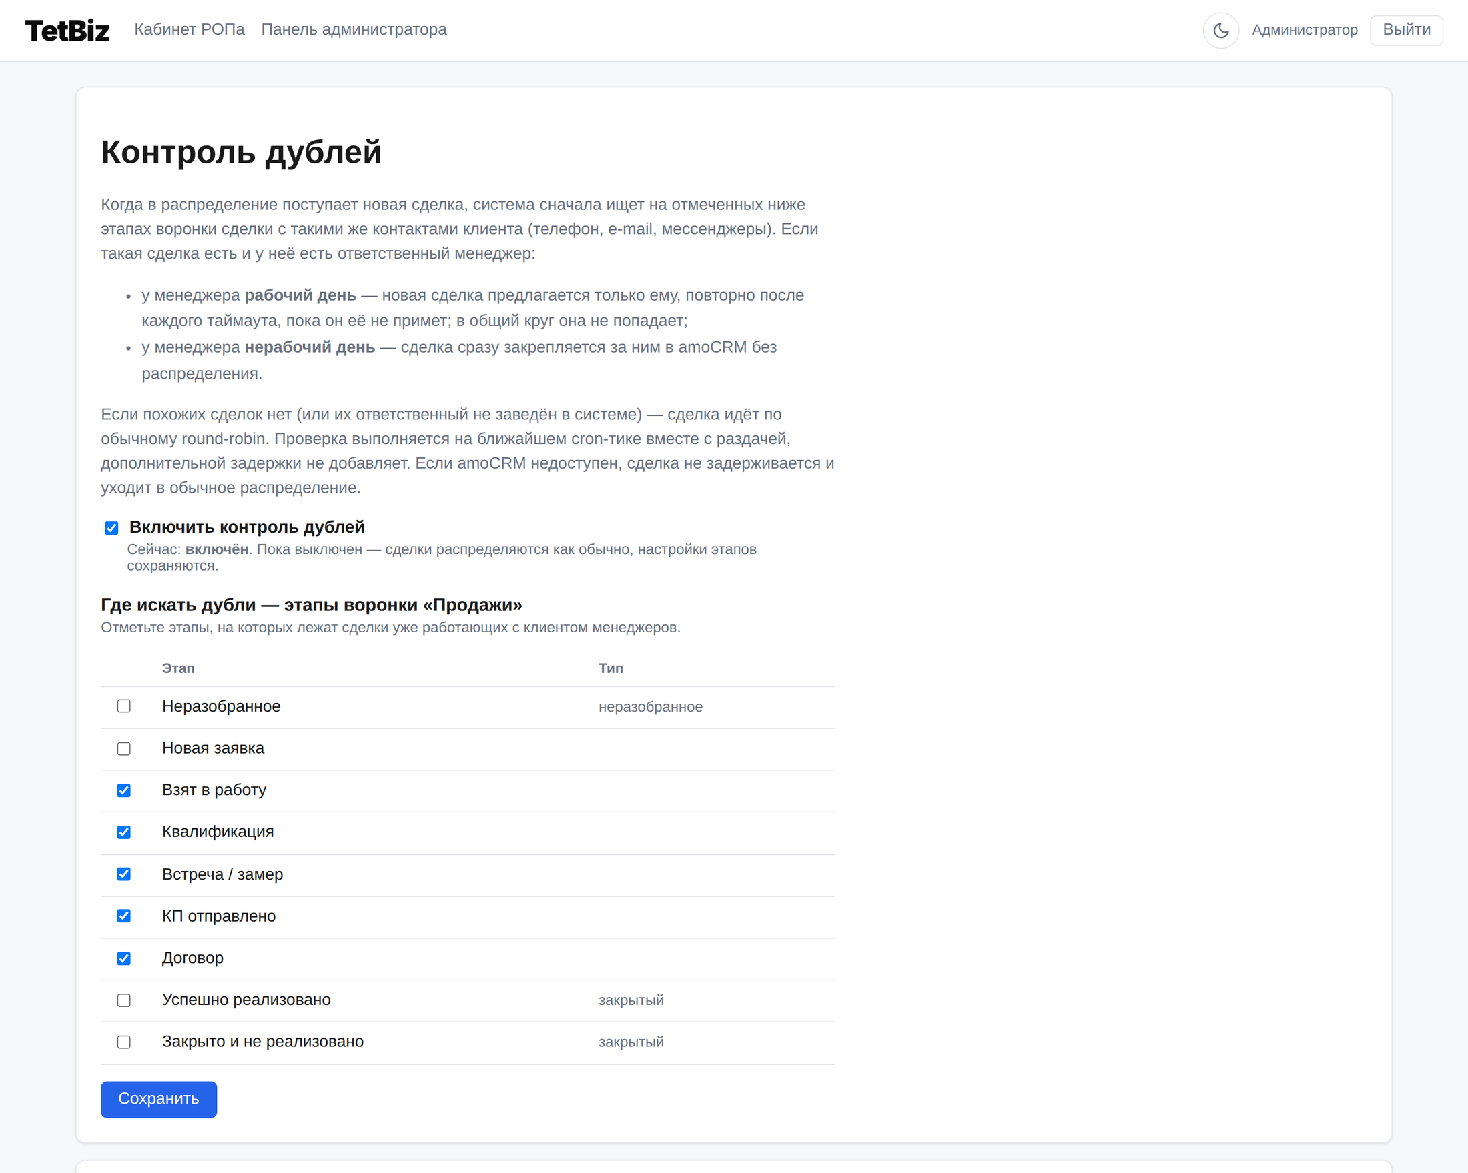
Контроль дублей: клиент — своему менеджеру
Клиент обратился повторно — новая сделка уходит менеджеру, который уже с ним работает, а не следующему по кругу.
Совпадения ищутся по телефону, e-mail и мессенджерам (Telegram, WhatsApp, MAX)
Только на выбранных этапах — например, «В работе», «КП отправлено», «Договор»
Рабочий день у менеджера — лид предлагается только ему, пока он не примет
Выходной — лид сразу закрепляется за ним, без распределения
Сбой amoCRM — лид не задерживается и идёт в обычную очередь
Страница 7 / 22
Notes:
Сильная фича для компаний с повторными продажами и долгим циклом сделки. Сценарий: клиент оставил вторую заявку с сайта — без контроля дублей он попадёт к новому менеджеру и будет всё объяснять заново, а менеджеры будут спорить, чей клиент. С модулем сделка автоматически уходит «своему» менеджеру. Функция включается одной галочкой, этапы выбирает администратор.

Slide 8



Чистый поток лидов
В распределение попадают только настоящие заявки — без технического мусора и «потерянных» сделок.
Фильтр автосделок телефонии
Фиксированный этап входа
Технические сделки, которые IP-телефония создаёт на каждый входящий звонок («Новая сделка по звонку с…», сделка-номер телефона), отсекаются на входе и не засоряют очередь.
Распределение берёт сделки с явно выбранного этапа воронки. Если в amoCRM добавят новый этап, раздача не «сломается».
Одна воронка распределения
Ручные действия учитываются
Модуль работает с выбранной воронкой. Сделки других воронок (партнёры, сервис) не затрагиваются.
Если руководитель вручную назначил ответственного, перенёс или удалил сделку — она снимается из раздачи, причина видна в истории.
Страница 8 / 22
Notes:
Эти функции снимают типичные проблемы при внедрении любой автоматической раздачи. Самая частая — телефония создаёт сделку на каждый звонок, и менеджеры получают «пустые» лиды. Модуль распознаёт такие сделки по названию и не раздаёт их. Также подчеркните: если руководитель вручную вмешался в amoCRM, система это увидит и не будет конфликтовать с его решением.

Slide 9
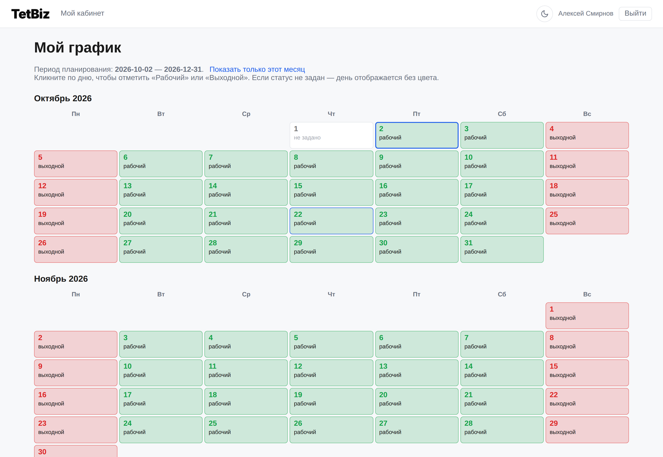
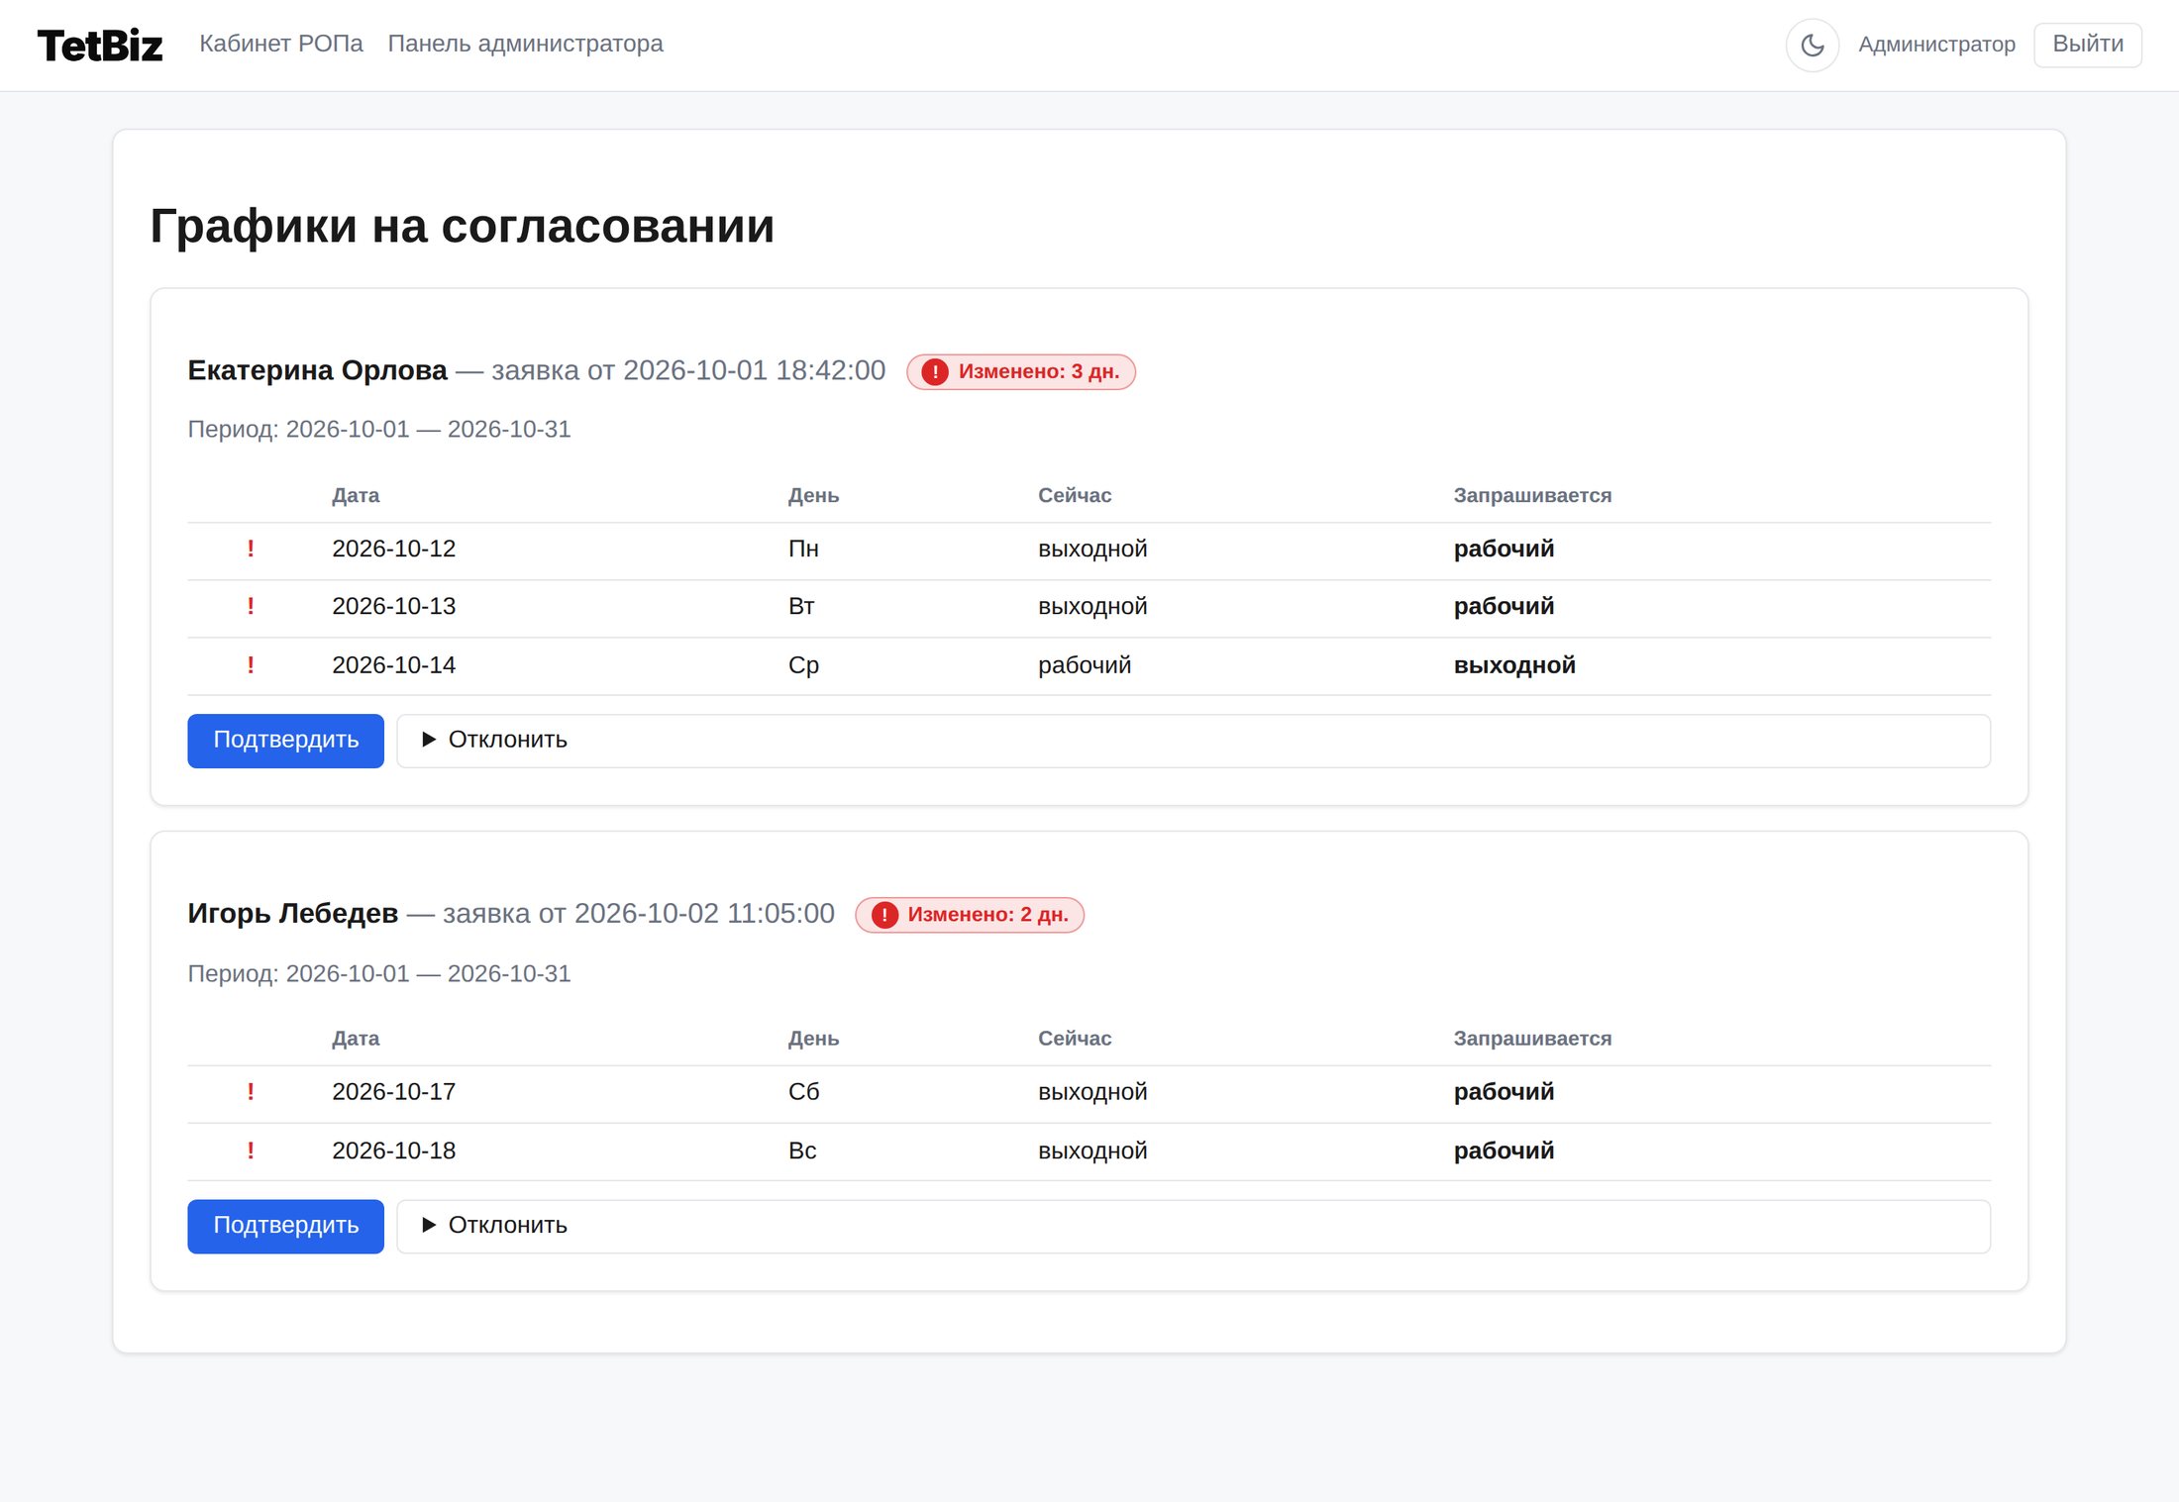
Личные графики и согласование
Менеджер: календарь рабочих дней
Руководитель: только изменённые дни
Менеджер отмечает рабочие и выходные дни на 2–3 месяца вперёд и отправляет на согласование. Пока заявка рассматривается, действует прежний график. Руководитель подтверждает в один клик или отклоняет с причиной — и может сам поправить график при больничном или форс-мажоре.
Страница 9 / 22
Notes:
Графики — то, что отличает модуль от простого «рандомайзера». Отпуск, выходные, сменный график — лиды получают только те, кто реально работает. При этом руководитель сохраняет контроль: изменения менеджера проходят согласование, и руководитель видит только отличия от текущего графика, а не весь календарь.

Slide 10
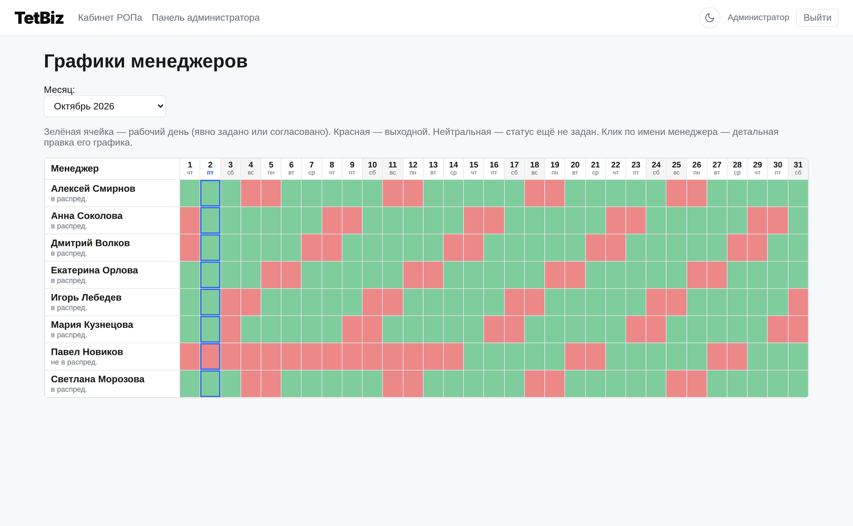
График компании, праздники и покрытие смен
Часы работы по дням недели, с обеденным перерывом
Праздники — в эти дни лиды не раздаются
Часовой пояс компании для всех расчётов
Режим 24/7 — одной галочкой, если отдел работает круглосуточно
Матрица месяца: кто в какой день работает — «дыры» видны сразу
Зелёный — рабочий день, красный — выходной, рамка — сегодня
Страница 10 / 22
Notes:
Покажите матрицу: руководитель за 5 секунд видит, нет ли дня, когда никто не работает. График компании задаёт рамку: вне рабочих часов и в праздники лиды ждут в очереди и раздаются с началом рабочего дня. Если компания работает без выходных или круглосуточно — это тоже настраивается.

Slide 11
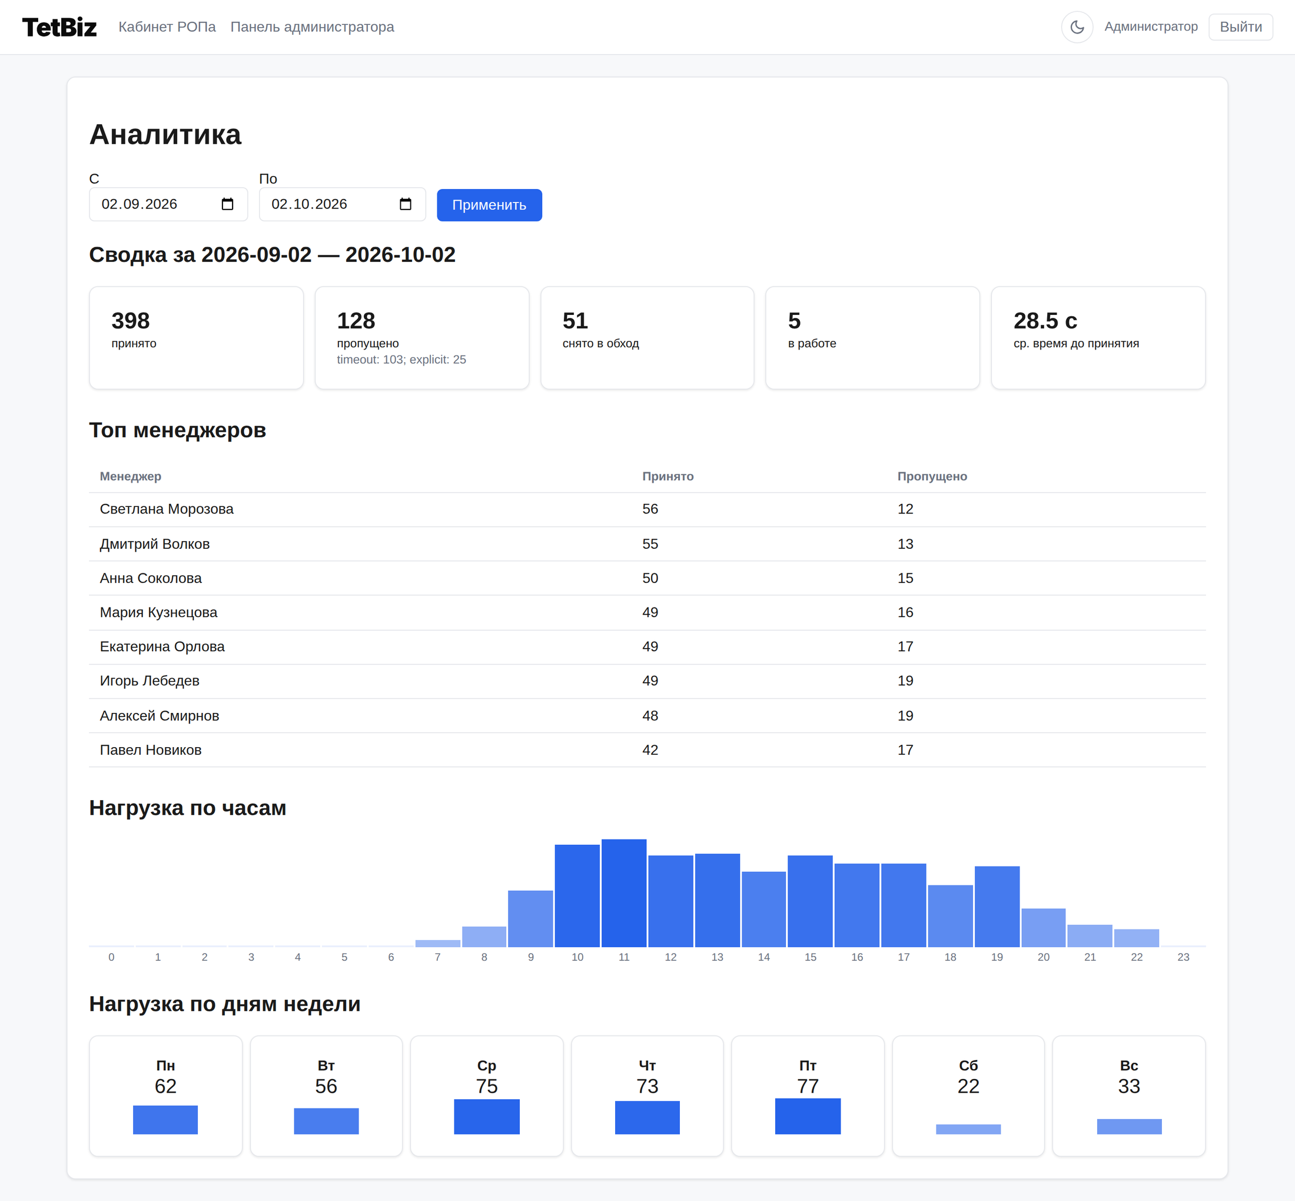
Аналитика отдела продаж
Принято — сколько лидов взято в работу
Пропущено — по таймауту и явным отказам отдельно
Снято в обход — ручные назначения, переносы, удаления
Среднее время до принятия — главный показатель скорости реакции
Топ менеджеров — принято и пропущено по каждому
Нагрузка по часам и дням недели — основа для планирования смен
Страница 11 / 22
Notes:
Аналитика превращает раздачу лидов в управляемый процесс. Руководитель видит, кто из менеджеров чаще пропускает лиды и как быстро команда реагирует. График нагрузки по часам помогает поставить больше людей на пиковые часы. Все показатели считаются за выбранный период.

Slide 12
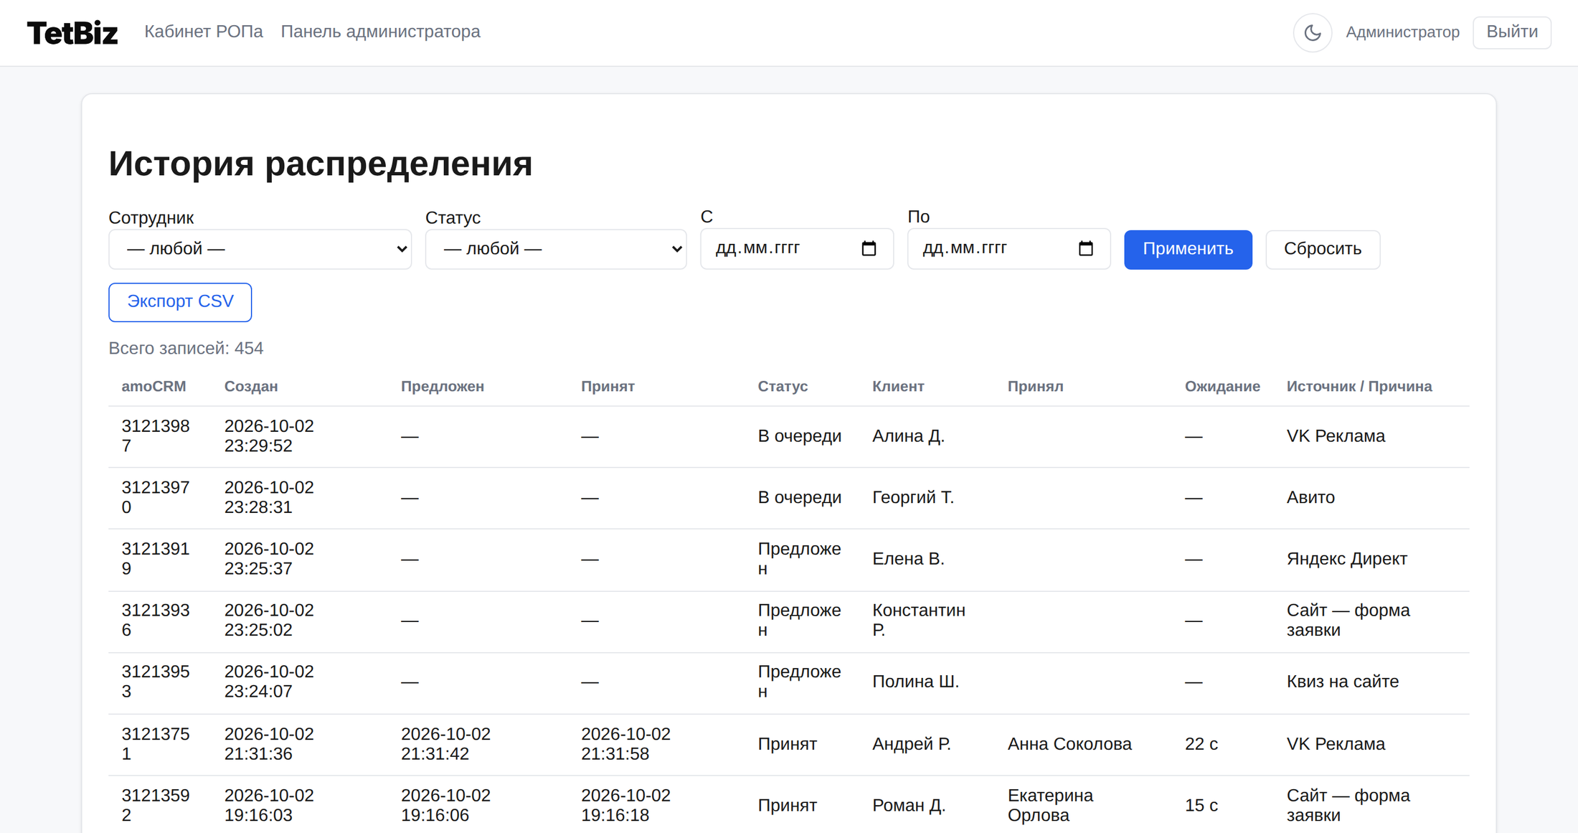
История распределения и отчёты
Каждый лид: когда создан, когда предложен и принят, кто взял, сколько ждал
Причина снятия для лидов, выведенных вручную
Фильтры по сотруднику, статусу и датам
Экспорт в CSV для отчётов в Excel
«Моя история» у каждого менеджера — его скорость реакции
Страница 12 / 22
Notes:
Полная прозрачность: по любому лиду можно восстановить, что с ним происходило. Это закрывает споры «мне не давали лиды» и вопрос «куда делась заявка». Экспорт в CSV — для еженедельных и ежемесячных отчётов. У менеджера есть свой раздел «Моя история» — мотивирует следить за скоростью реакции.

Slide 13
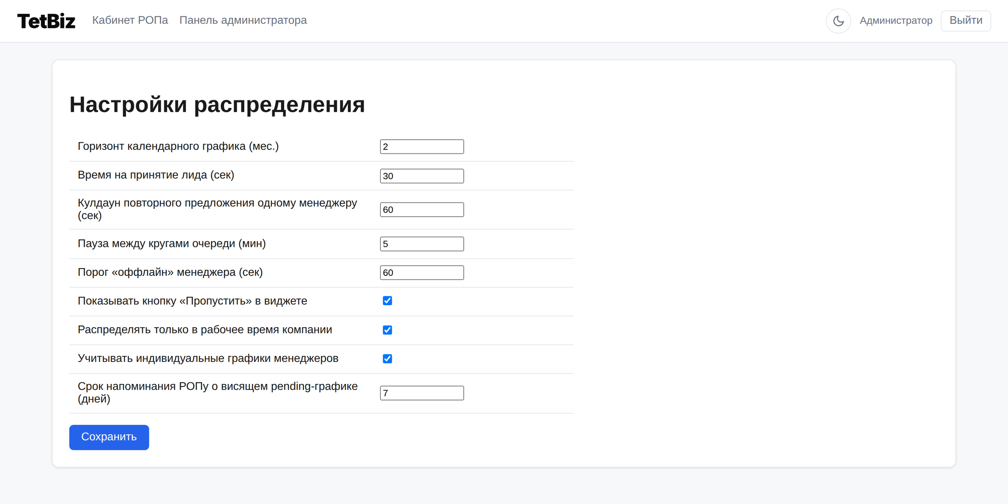
Гибкие правила раздачи
Параметр | По умолчанию
Время на принятие лида | 30 сек
Повторное предложение тому же менеджеру | не раньше чем через 60 сек
Пауза между кругами очереди | 5 мин
Через сколько менеджер считается офлайн | 60 сек
Кнопка «Пропустить» в окне | вкл / выкл
Только рабочее время компании | да
Учитывать личные графики | да
Горизонт планирования графиков | 2 мес
Руководитель меняет правила сам — изменения действуют сразу для всей команды. Под разный темп отдела.
Страница 13 / 22
Notes:
Важно для клиента: модуль подстраивается под его процесс, а не наоборот. Все ключевые параметры меняются в кабинете руководителя без доработок. Рекомендация для клиента: таймер не меньше 15 секунд, чтобы менеджер успевал отреагировать.

Slide 14
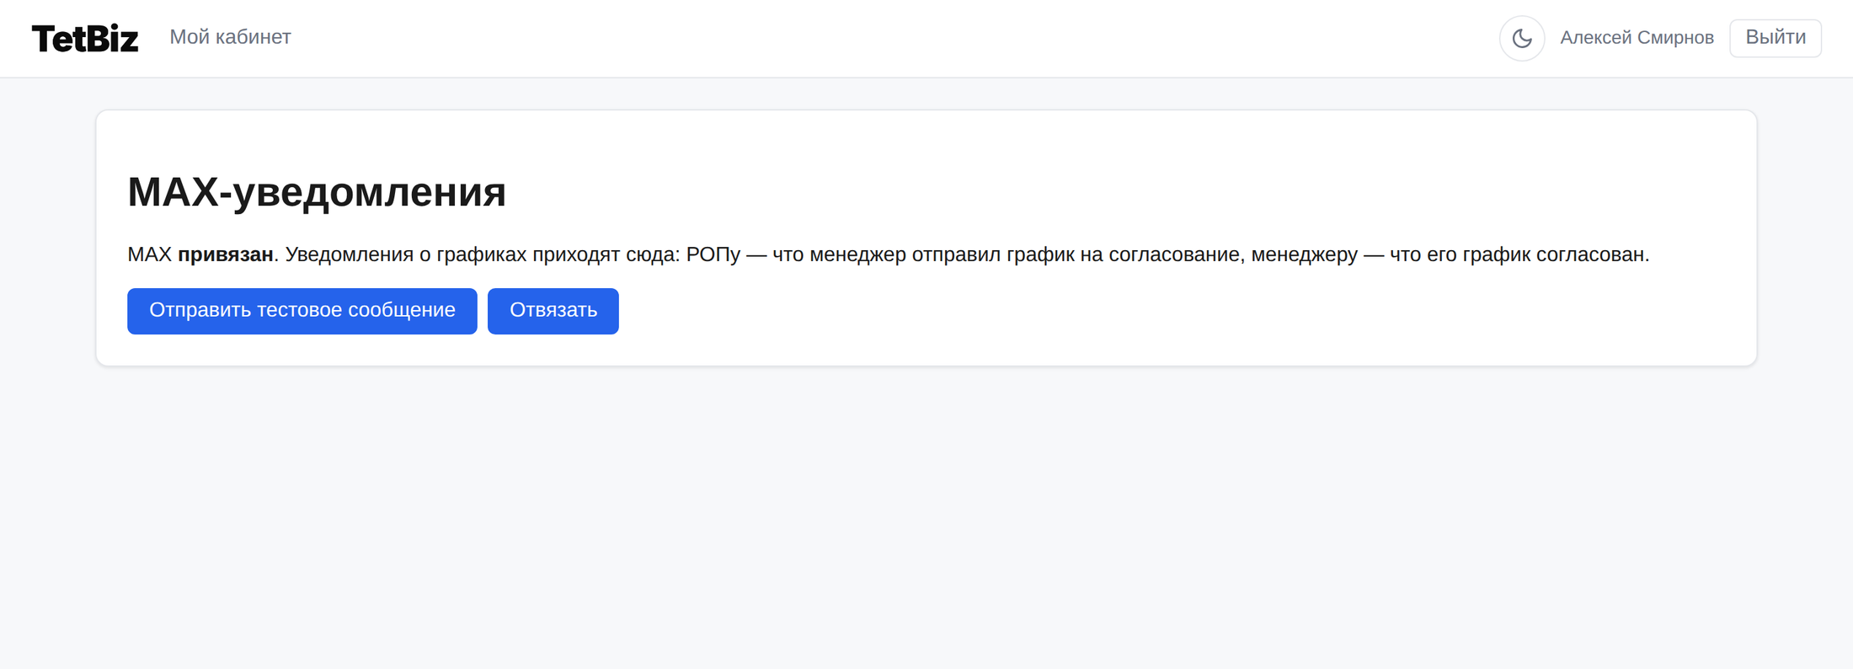



Уведомления в MAX и Telegram
Менеджеру
Решения по заявкам на изменение графика и системные сообщения
Руководителю
Новые заявки на изменение графика, лид прошёл круг без принятия, ошибки интеграции
MAX
основной канал уведомлений
Telegram
резервный канал — можно подключить оба
Привязка за минуту
Одноразовая ссылка из кабинета → «Запустить» в мессенджере → тестовое сообщение
Страница 14 / 22
Notes:
Уведомления держат команду в курсе без входа в кабинет: менеджер узнаёт о решении по своему графику, руководитель — о новых заявках и проблемах. О новых лидах менеджеры узнают из окна в amoCRM — в мессенджер они пока не приходят, не обещайте этого клиенту. Руководитель узнаёт о проблемах сразу — например, если лид прошёл полный круг и никто его не взял. Привязка делает сам сотрудник за минуту, без администратора.

Slide 15
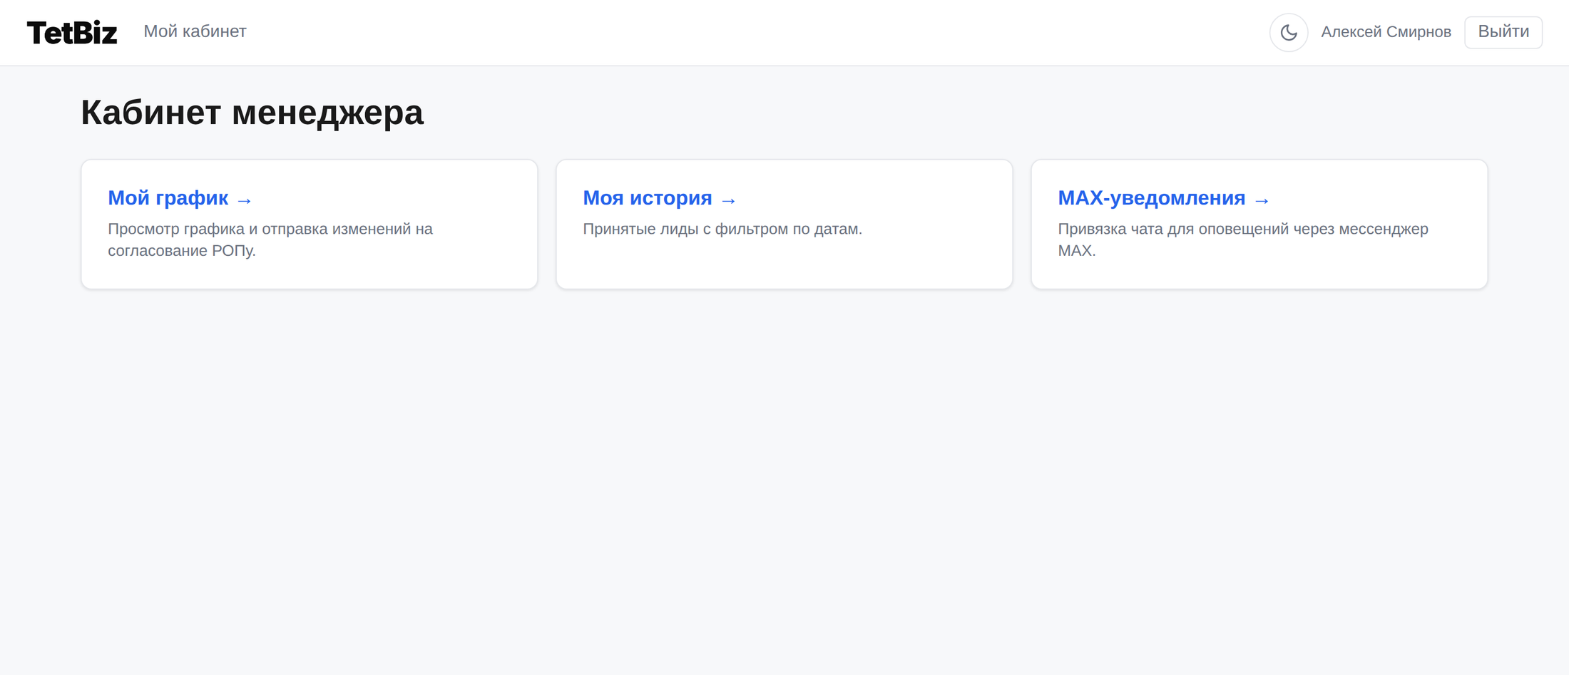
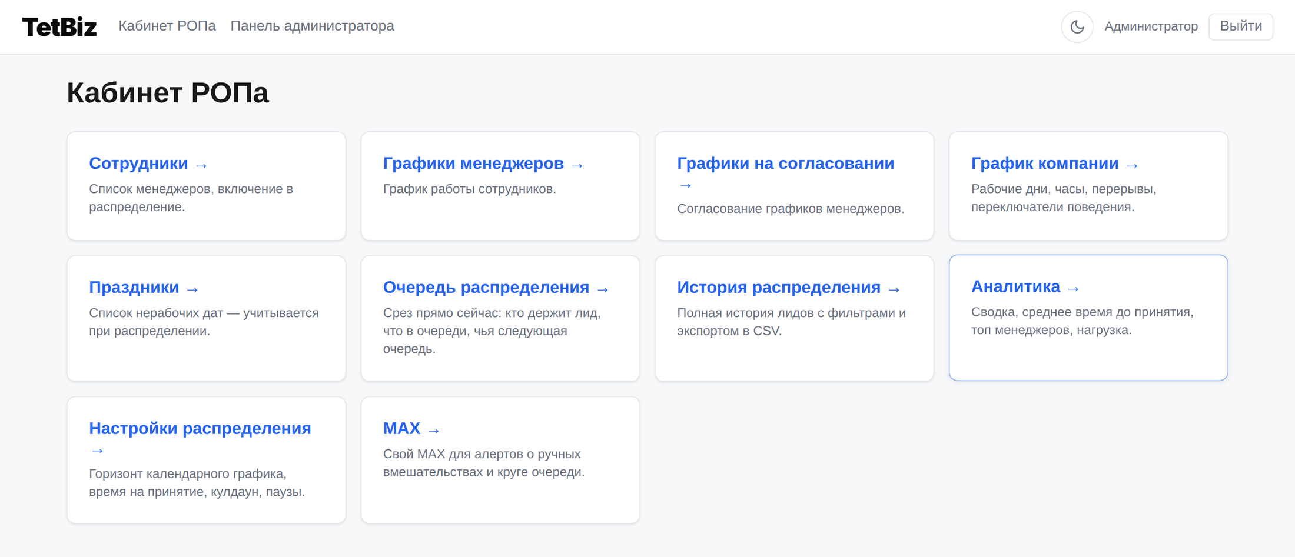
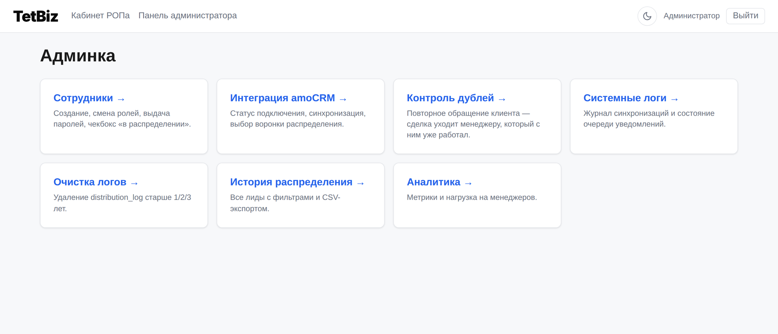
Три роли — три кабинета
Менеджер
Руководитель отдела продаж
Администратор
Окно распределения в amoCRM
Мой график и заявки на изменения
Моя история принятых лидов
Уведомления в MAX / Telegram
Очередь в реальном времени
Графики, согласования, праздники
Аналитика и история с экспортом
Правила распределения
Сотрудники, роли и доступы
Подключение amoCRM и воронки
Контроль дублей
Системные логи и очистка
Страница 15 / 22
Notes:
Каждый видит только своё. Менеджеру — минимум: окно в amoCRM, график, история. Руководителю — управление и контроль. Администратору — техническая настройка. Руководителю доступен весь функционал менеджера, администратору — всё. Вход в кабинет — по e-mail и паролю, который выдаёт администратор.

Slide 16
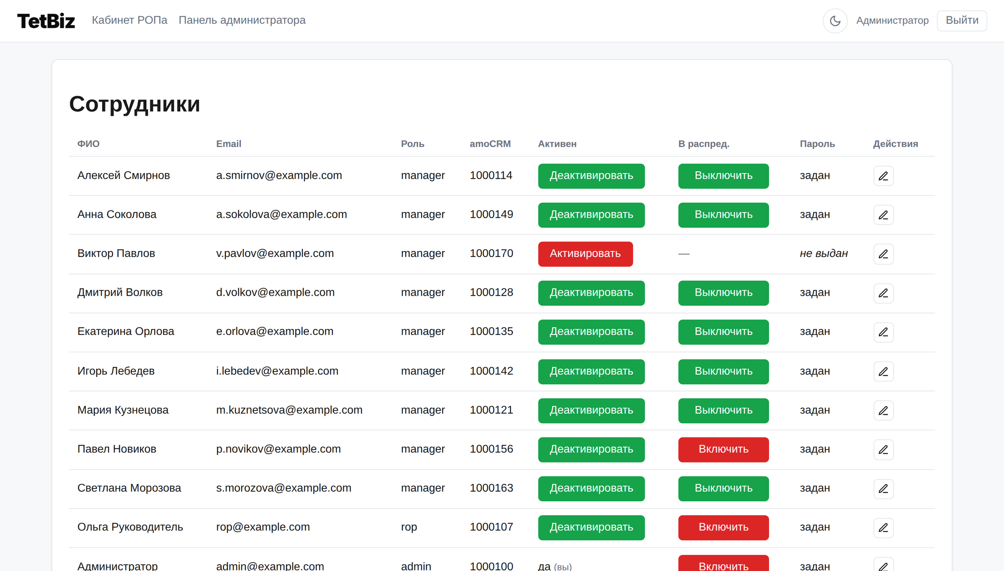
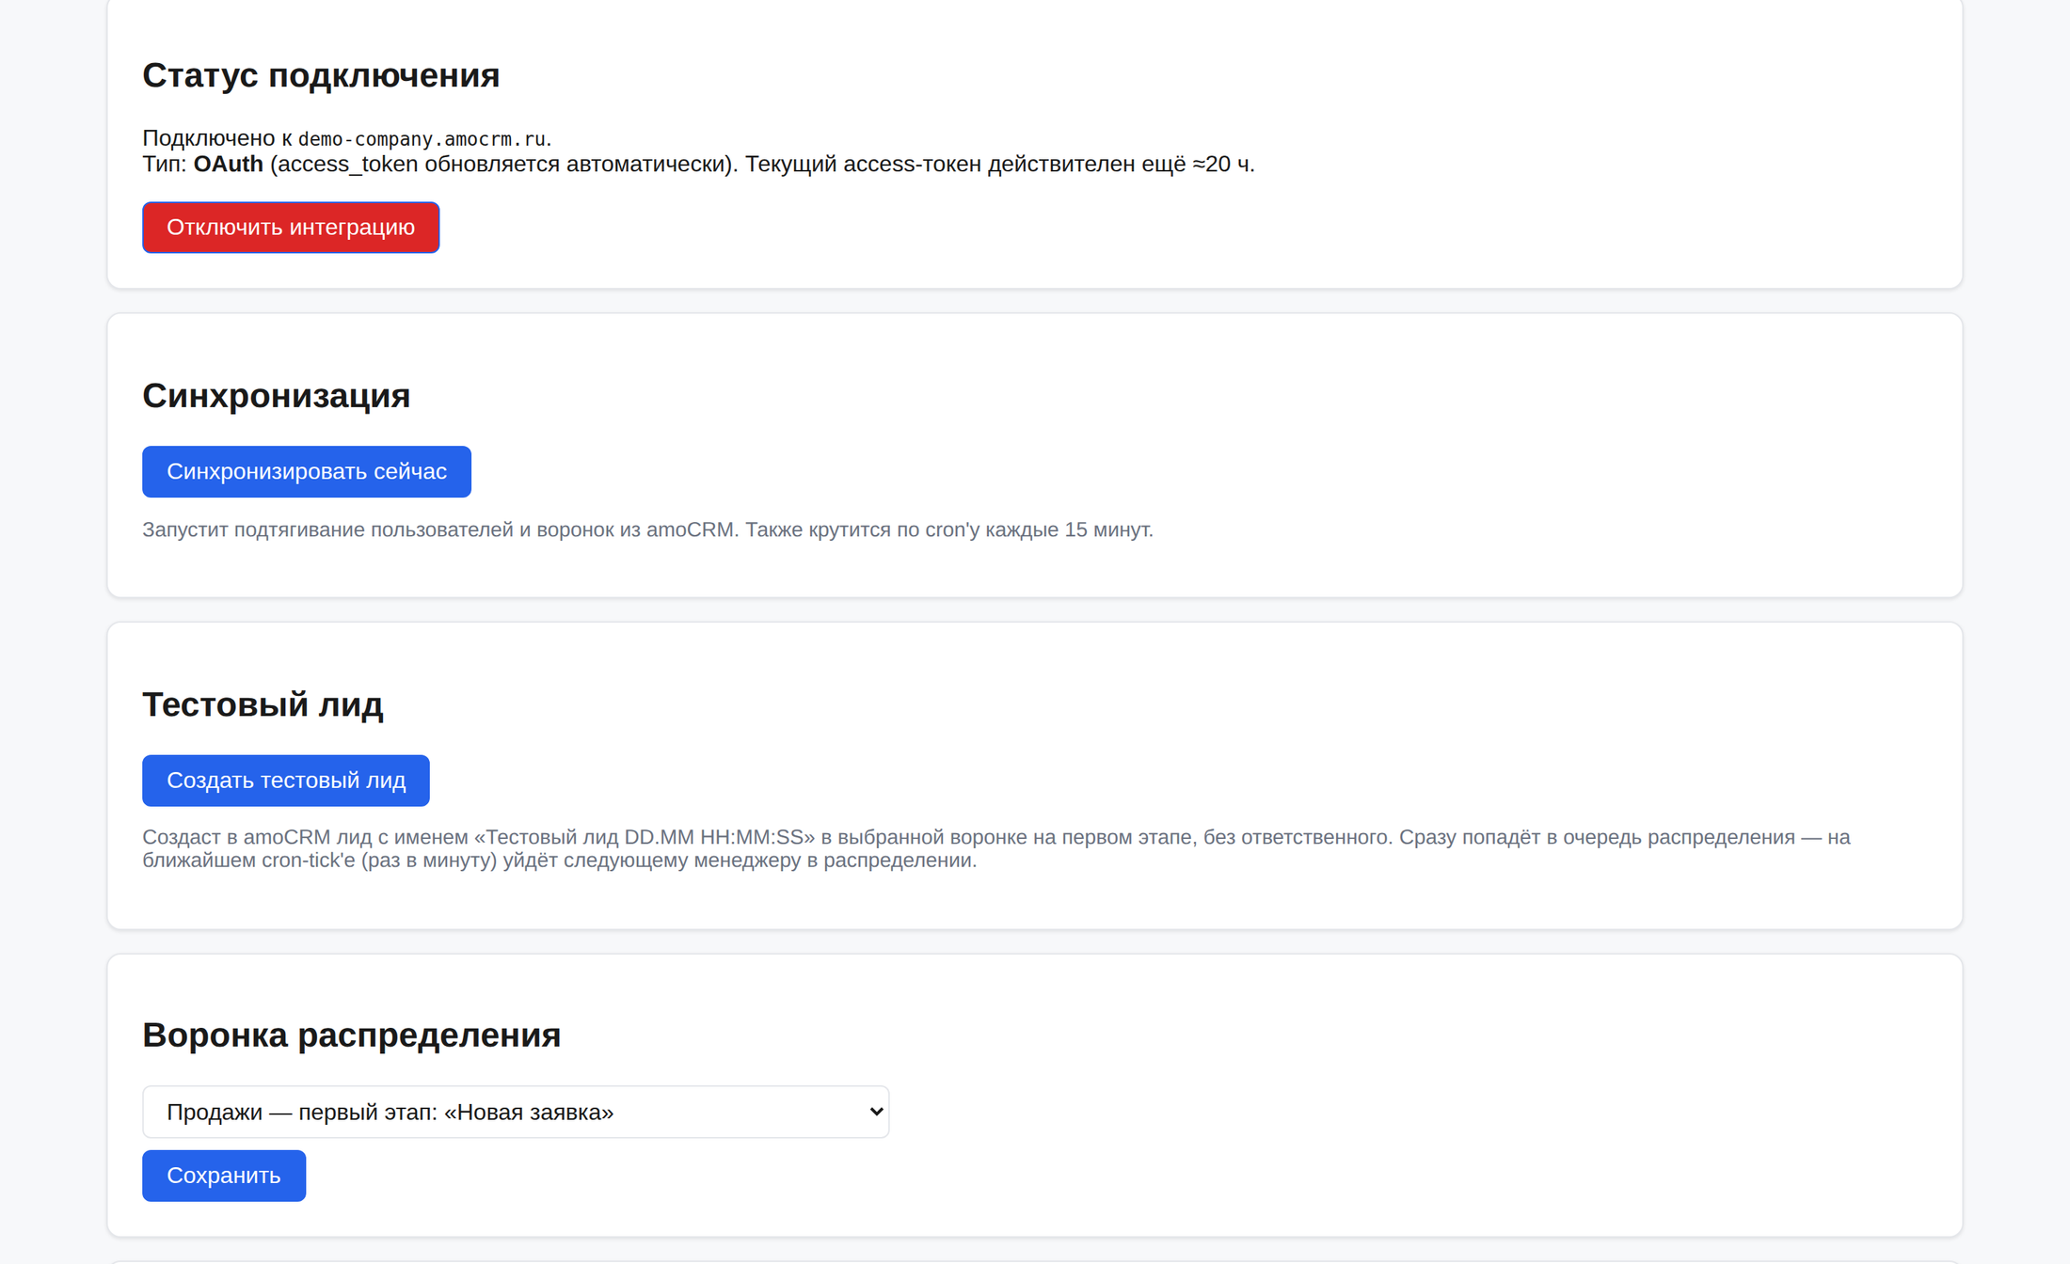
Администрирование без программиста
Подключение amoCRM по OAuth 2.0, токены обновляются автоматически
Синхронизация каждые 15 минут: новые сотрудники и воронки подтягиваются сами, уволенные отключаются
Вывести менеджера из раздачи (отпуск, обучение) — одной кнопкой, доступ к кабинету сохраняется
Тестовый лид — проверить всю цепочку одной кнопкой
Системные логи: синхронизации и доставка уведомлений
Очистка старых логов с защитой от случайного удаления
Страница 16 / 22
Notes:
Снимаем страх «нам понадобится программист». Сотрудники и воронки подтягиваются из amoCRM автоматически. Администратор работает в понятном веб-интерфейсе: включает и выключает сотрудников, выбирает воронку и этап входа, проверяет работу тестовым лидом.

Slide 17






Надёжность и безопасность
Работает на нашем сервере
Официальная интеграция
Подписанные запросы
Под присмотром опытных администраторов, с соблюдением требований к хранению персональных данных. Все серверы — в РФ
Приватная интеграция amoCRM по OAuth 2.0, автоматическое обновление токенов
Каждый запрос виджета подписан (HMAC-SHA256) — подделать «принятие» лида нельзя
Один лид — один менеджер
Доступы по ролям
Лиды не теряются
Защита от одновременного принятия: лид не достанется двоим
Пароли хранятся в зашифрованном виде (Argon2id), защита форм от подделки запросов
При сбое amoCRM проверки не блокируют раздачу; все события пишутся в журнал
Страница 17 / 22
Notes:
Этот слайд — для ИТ-специалиста или собственника клиента. Ключевое: официальная интеграция с amoCRM, модуль работает на сервере TetBiz в РФ под присмотром опытных администраторов, защищённый обмен между виджетом и сервером. Отдельно подчеркните «один лид — один менеджер»: даже если двое нажмут «Принять» одновременно, лид достанется только одному.

Slide 18

Внедрение за 5 шагов
1
2
3
4
5
Установка
Подключение amoCRM
Синхронизация
Настройка правил
Запуск
Разворачиваем модуль на сервере, настраиваем защищённое соединение
Приватная интеграция и установка виджета в аккаунт
Сотрудники и воронки подтягиваются, выбираем воронку и этап входа
График компании, праздники, графики менеджеров, таймеры
Тестовый лид, привязка уведомлений — и раздача включена
Что нужно от клиента: доступ администратора amoCRM, список сотрудников отдела продаж, воронка для распределения и режим работы компании. Всё остальное настраиваем вместе.
Страница 18 / 22
Notes:
Покажите, что внедрение — понятный процесс без сюрпризов. Сроки уточняйте под конкретного клиента (количество сотрудников, особенности воронки), стоимость — на следующем слайде. Хороший следующий шаг — договориться о демонстрации и запуске на одной воронке.

Slide 19


Одна цена — и всё просто
Одна цена для всех
499 ₽
Никаких тарифов «Старт / Бизнес / Про» — просто считаем менеджеров.
Все функции включены
Очередь, графики, контроль дублей, аналитика, уведомления — сразу и целиком.
за одного менеджера в месяц
Меньше 17 ₽ в день — а каждый лид, обработанный вовремя, получает больше шансов стать сделкой.
Сколько это для вашего отдела
2 495 ₽
4 990 ₽
9 980 ₽
−30%
при оплате за год
≈ 349 ₽ в месяц за менеджера
5 менеджеров / мес
10 менеджеров / мес
20 менеджеров / мес
Более 20 менеджеров — индивидуальные условия
Страница 19 / 22
Notes:
Цена — сильный аргумент, озвучивайте её уверенно и просто: «499 рублей за менеджера в месяц, одна цена, все функции включены». Сразу переведите в масштаб клиента: посчитайте вслух его отдел (количество менеджеров × 499 ₽). Предложите клиенту сопоставить это с тем, во сколько ему обходится один лид из рекламы, — пусть сделает вывод сам, без обещаний окупаемости с нашей стороны. Тарифов и пакетов нет — клиенту не нужно выбирать. Если в отделе больше 20 менеджеров — условия обсуждаются индивидуально, передайте такого клиента руководителю. Для закрытия сделки используйте годовую оплату: скидка 30%, то есть около 349 ₽ в месяц за менеджера вместо 499 ₽.

Slide 20




Доработаем под ваши задачи
Ваш процесс продаж уникален? Команда TetBiz доработает модуль под ваши правила.
Как мы работаем
1
Обсуждаем задачу
разбираемся в вашем процессе продаж
Свои правила раздачи
Отчёты под ваш процесс
По продукту или рекламному источнику
Свои показатели, выгрузки и дашборды для руководителя
2
Предлагаем решение
с понятными сроками и стоимостью
3
Разрабатываем и тестируем
на ваших данных, без остановки работы
Несколько отделов
Уведомления
4
Запускаем и сопровождаем
доработка становится частью модуля
Отдельные очереди и воронки для разных команд
Свои каналы, тексты и сценарии оповещений
Страница 20 / 22
Notes:
Слайд для клиентов с нестандартным процессом. Если на демо клиент говорит «у нас по-другому» — это не возражение, а возможность продать доработку. Выясните, что именно нужно (правила раздачи, отчёты, несколько отделов, уведомления), зафиксируйте и передайте технической команде TetBiz для оценки. Сроки и стоимость доработки не обещайте на встрече — их называет команда после разбора задачи. Опорная фраза: «TetBiz — IT-решения для бизнеса любой сложности, доработаем модуль под ваш процесс».

Slide 21
Ответы на частые вопросы клиентов
Менеджерам нужно ставить новую программу?
Что если лид никто не взял?
Нет. Окно распределения работает внутри amoCRM, кабинет открывается в браузере.
Он уходит следующему по кругу. После полного круга — пауза и новый круг, руководитель получает уведомление.
Менеджер в отпуске или на больничном?
Можно отдать лид «своему» менеджеру?
Отмечает выходные в графике (или это делает руководитель) — лиды ему не приходят.
Да, контроль дублей находит прошлые сделки клиента и отдаёт лид тому, кто с ним работает.
Мы работаем без выходных / ночью
Как убедиться, что всё работает?
График компании настраивается под любой режим, включая круглосуточный.
Очередь в реальном времени, история по каждому лиду, аналитика и экспорт в CSV.
Страница 21 / 22
Notes:
Шпаргалка для менеджера по продажам. Это самые частые возражения. Отвечайте коротко и сразу показывайте соответствующий слайд или экран в демо. Если вопрос не из списка (особые условия распределения, другая CRM, интеграции) — зафиксируйте и передайте технической команде TetBiz.

Slide 22



Распределение лидов в amoCRM: каждый лид — свободному менеджеру за секунды
Покажем модуль на демо-стенде и обсудим запуск на вашей воронке.
Наведите камеру
tetbiz.ru
Скорость реакции
Честная очередь
Учёт графиков
Контроль дублей
Аналитика
Notes:
Финал: подведите итог пятью тегами внизу и предложите конкретный следующий шаг — демонстрацию или пилот на одной воронке. Спросите, кто ещё со стороны клиента участвует в решении (руководитель продаж, ИТ, собственник), и договоритесь о дате. Оставьте клиенту адрес сайта tetbiz.ru — QR-код на слайде можно отсканировать телефоном прямо с экрана.

